Slide 1
BÀI 14
PHẢN XẠ ÂM
Giáo viên:

Slide 2
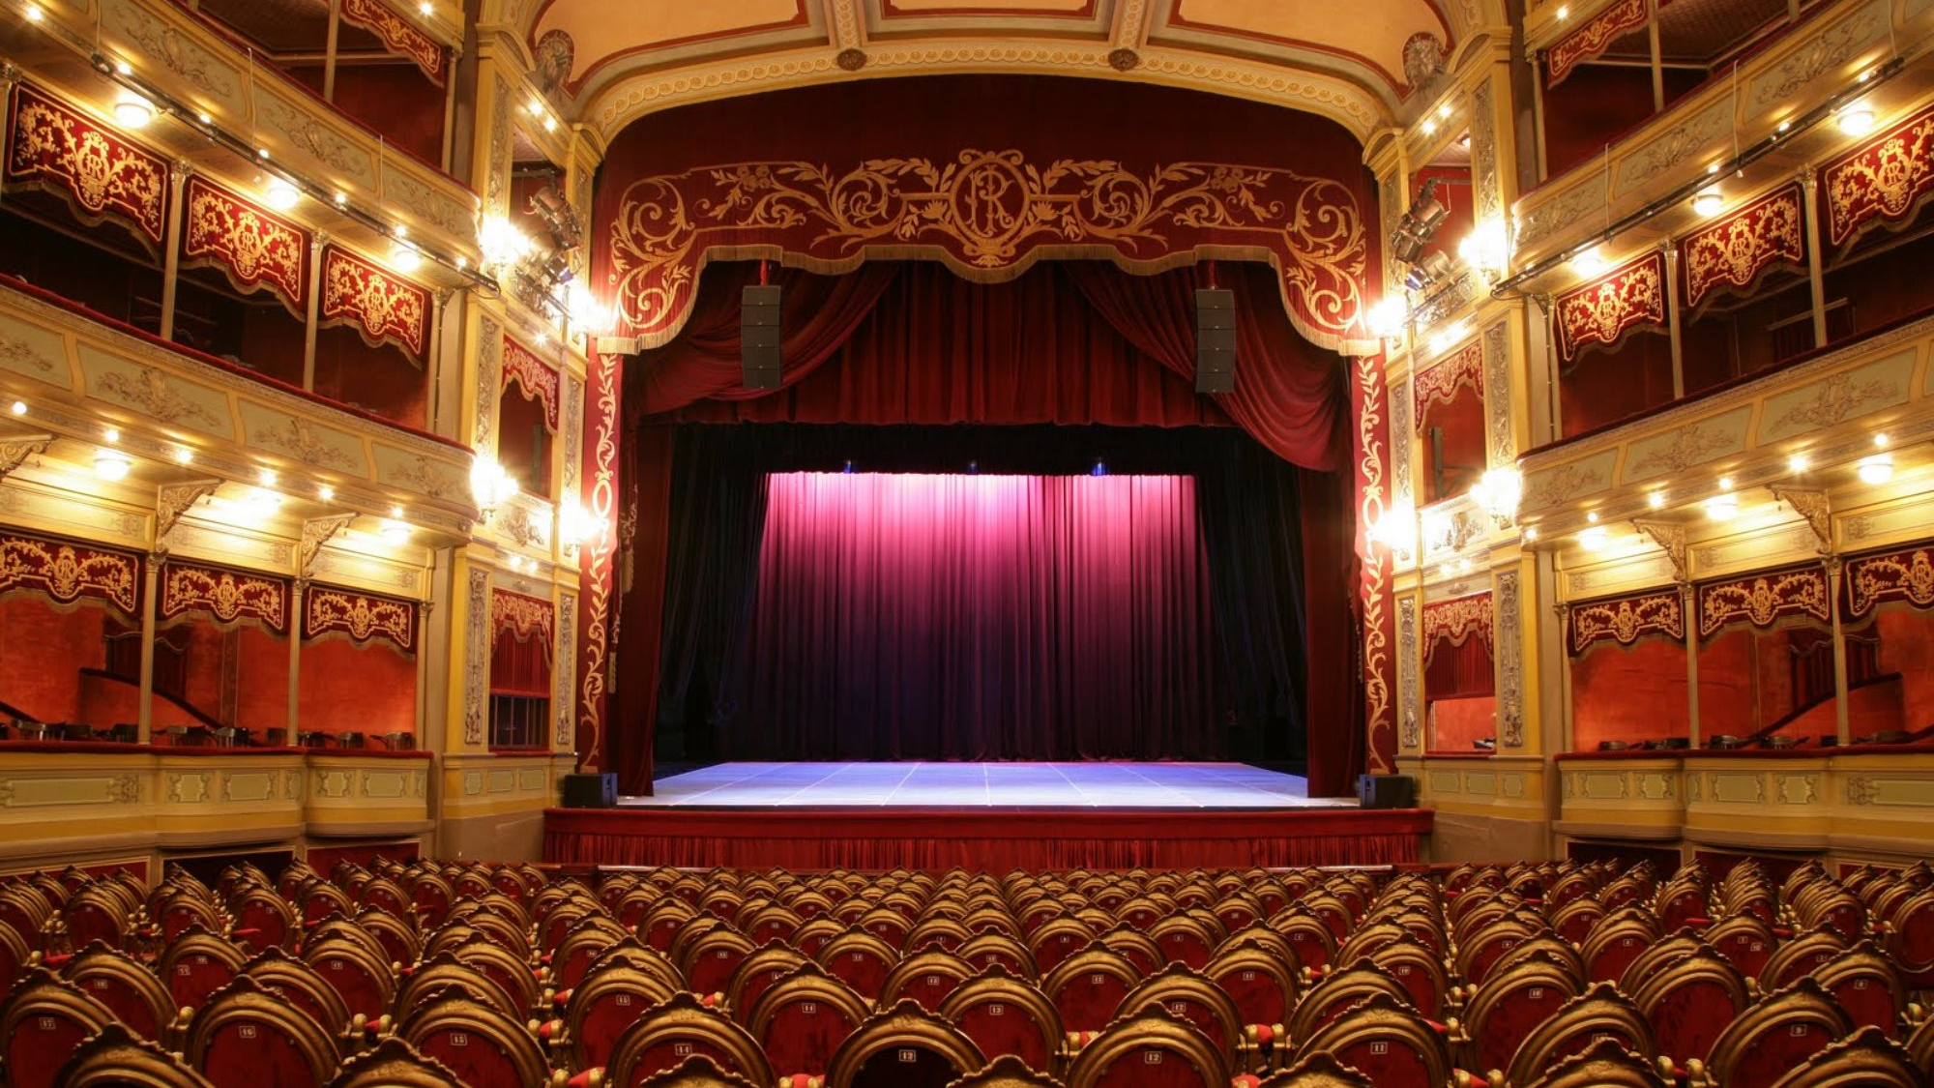
Vì sao sàn nhà hát thường được trải thảm, trong khi trần và các bức tường bên trong được thiết kế những cấu trúc đặc biệt?

Slide 3
PHẢN XẠ ÂM
Sự phản xạ âm
Một số hiện tượng về sóng âm

Slide 4



01
Sự phản xạ âm

Slide 5
Hoạt động nhóm
Tiến hành thí nghiệm 1 và hoàn thành Phiếu học tập 1

Slide 6
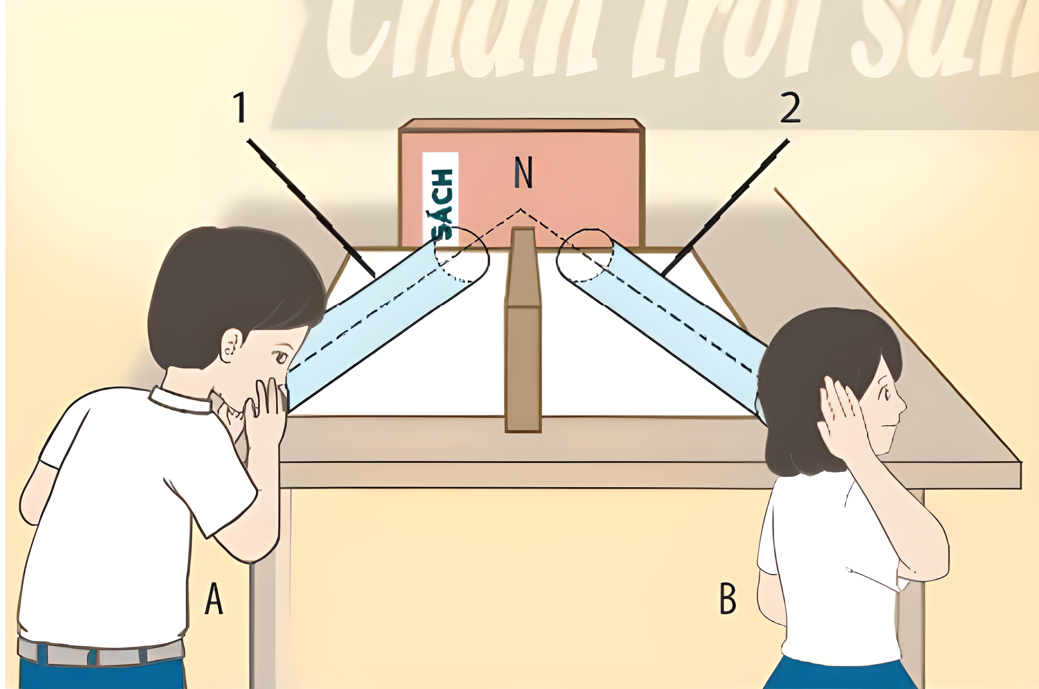
Bước 2
Bước 3
Bước 1
Điều chỉnh hai trục ống nhựa cùng hướng vào điểm N tại bề mặt quyển sách và hai ống tạo một góc như nhau so với tấm gỗ.
Đồng thời học sinh B áp sát tai vào miệng ống nhựa 2 để lắng nghe.
Thay quyển sách lần lượt bằng tấm xốp,tấm kính mờ,tấm thảm nhựa và lặp lại bước 2.
Bố trí hai ống nhựa,quyển sách và tấm gỗ lên mặt bàn như hình
Học sinh A nói nhỏ vào sát miệng ống nhựa 1

Slide 7


Phiếu học tập 1
Học sinh B áp tai vào miệng ống nhựa 2 có nghe được tiếng nói của bạn A không?
Học sinh B có nghe được tiếng nói của bạn A.
Mô tả đường truyền của sóng âm trong thí nghiệm.
Khi bạn A nói, sóng âm truyền từ miệng qua ống nhựa 1 đến quyển sách.
Quyển sách phản xạ lại âm thu được và truyền vào ống nhựa 2, đến tai bạn B.

Slide 8
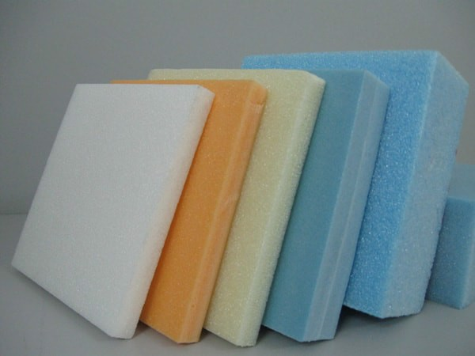
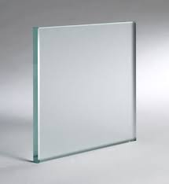
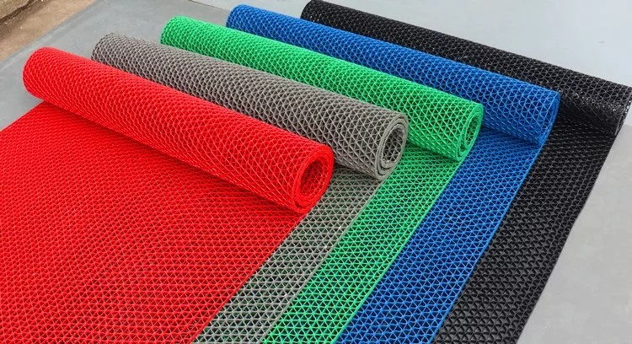
Phiếu học tập 1
Nêu nhận xét về sự truyền sóng âm khi có vật cản và khi không có vật cản.
Sự truyền sóng âm khi có vật cản chậm hơn khi không có vật cản.
Kết quả thí nghiệm có gì khác biệt khi thay quyển sách bằng tấm xốp, tấm kính mờ, tấm thảm nhựa?
Khi hay quyển sách bằng tấm xốp, tấm thảm nhựa, âm thanh bạn B nghe được sẽ nhỏ hơn.
Khi thay quyển sách bằng tấm kính mờ, âm thanh bạn B nghe được không thay đổi.

Slide 9

PHẢN XẠ ÂM
I. Sự phản xạ âm
Sóng âm phản xạ khi gặp vật cản

Slide 10
Hoạt động nhóm
Hoàn thành Phiếu học tập 2

Slide 11
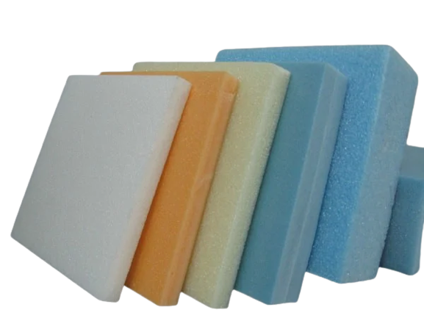
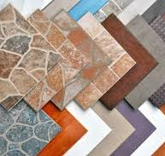
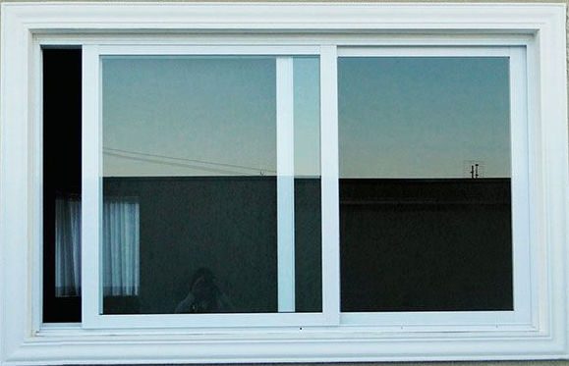
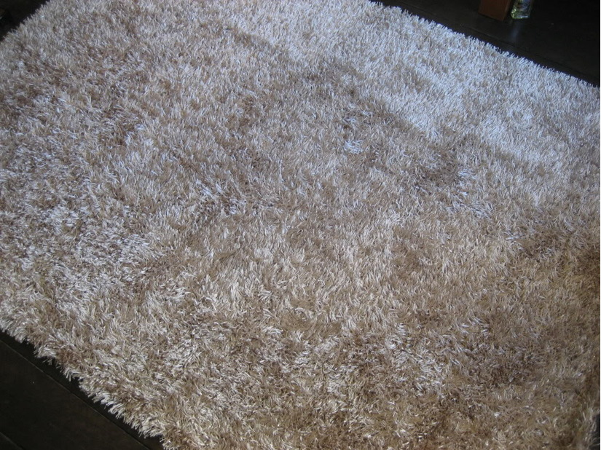
Phiếu học tập 2
Từ thí nghiệm 1, hãy cho biết vật phản xạ âm tốt, vật phản xạ âm kém có những đặc điểm gì?
Phản xạ âm tốt: Vật cứng, bề mặt nhẵn
Phản xạ âm kém: Vật mềm, xốp, bề mặt gồ ghề
Hãy chỉ ra những vật phản xạ âm tốt và những vật phản xạ âm kém trong Hình 14.2.
Phản xạ âm tốt: Gạch men, cửa kính
Phản xạ âm kém: Tấm xốp, thảm len

Slide 12
PHẢN XẠ ÂM
I. Sự phản xạ âm
- Sóng âm phản xạ khi gặp vật cản
- Các vật cứng bề mặt nhẵn, phản xạ âm tốt
- Các vật mềm, xốp, bề mặt gồ ghề, phản xạ âm kém

Slide 13
02
Một số hiện tượng về sóng âm

Slide 14
Hoạt động cặp đôi
Phiếu học tập 3
1. Phản xạ âm là gì?
2. Khi nào có tiếng vang?
Nghiên cứu, thảo luận trả lời các hỏi trong Phiếu học tập số 3
3. Nêu một số ví dụ về tiếng vang em nghe được trong thực tế.

Slide 15
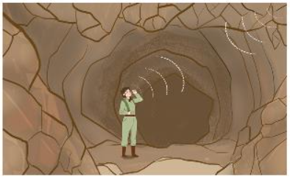
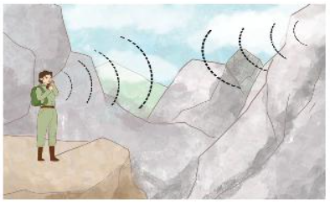
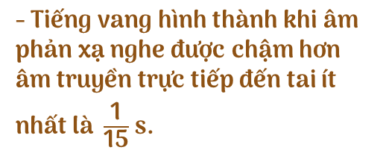
PHẢN XẠ ÂM
II. Một số hiện tượng về sóng âm
Ví dụ
a) Tìm hiểu sự hình thành tiếng vang
Tiếng vang trong các hang động
- Sóng âm dội lại khi gặp vật cản được gọi là âm phản xạ.
- Tiếng vang hình thành khi âm phản xạ nghe được chậm hơn âm truyền trực tiếp đến tai ít nhất là $\frac{\text{1}}{\text{15}}$ s.
Tiếng vang trong các hẻm núi

Slide 16
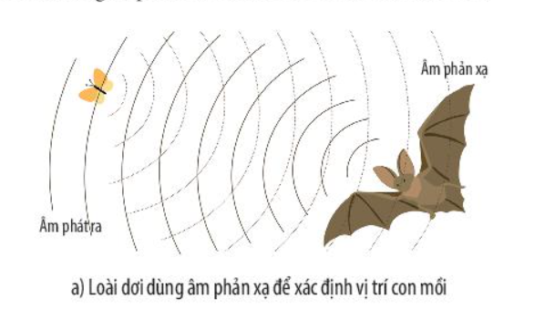
Một số loài động vật như cá voi, cá heo, dơi có thể phát ra và cảm nhận siêu âm để liên lạc và xác định vị trí các đối tượng xung quanh

Slide 17
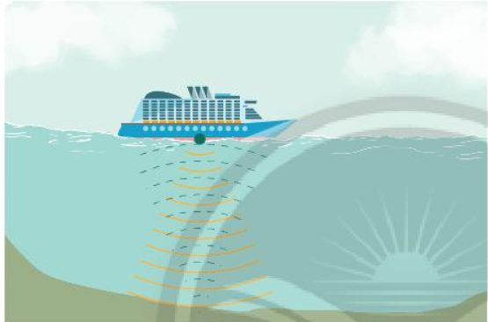
Người ta còn sử dụng sự phản xạ của âm để đo độ sâu của biển

Slide 18

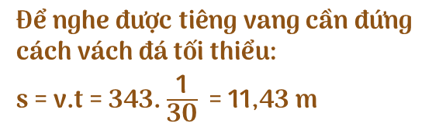
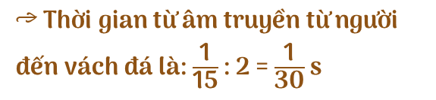
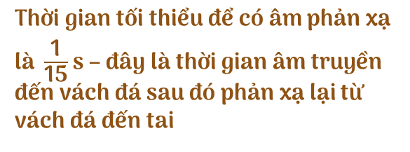
Một người phải đứng cách vách đá ít nhất bao nhiêu mét để có thể nghe được tiếng vang của mình khi hét to? Biết tốc độ truyền âm trong không khí ở điều kiện thường là 343 m/s.
Thời gian tối thiểu để có âm phản xạ là $\frac{\text{1}}{\text{15}}$ s – đây là thời gian âm truyền đến vách đá sau đó phản xạ lại từ vách đá đến tai
→ Thời gian từ âm truyền từ người đến vách đá là: $\frac{\text{1}}{\text{15}}$ : 2 = $\frac{\text{1}}{\text{30}}$ s
Để nghe được tiêng vang cần đứng cách vách đá tối thiểu:
s = v.t = 343. $\frac{\text{1}}{\text{30}}$ = 11,43 m

Slide 19

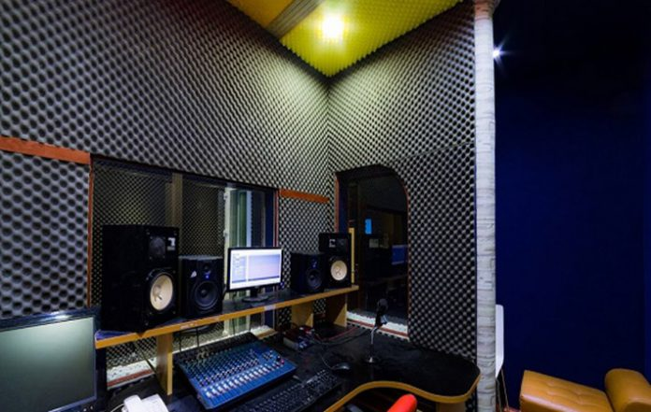

Vì sao bề mặt các bức tường bên trong phòng thu âm chuyên nghiệp (hình bên dưới) thường được dán các miếng xốp mềm có gai và sần sùi?

Slide 20
Những vật liệu trên có tác dụng cách âm, hạn chế tối đa tiếng vang, giúp phòng thu âm yên tĩnh, tránh tạp âm, tiếng ồn làm ảnh hưởng đến kết quả bản thu.
Âm thanh phát ra từ phòng thu rất lớn nên cần ngăn chặn chúng lọt ra bên ngoài làm phiền người khác.

Slide 21
TÌM HIỂU VỀ Ô NHIỄM TIẾNG ỒN

Slide 22


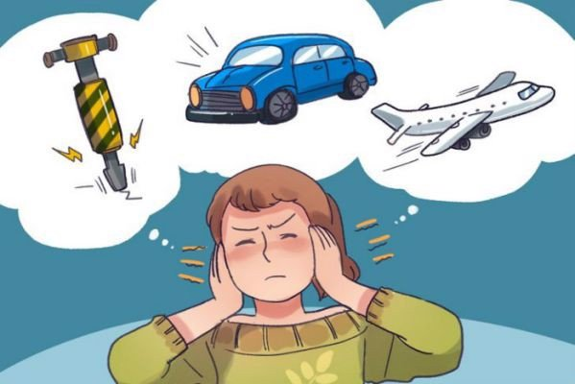
Thế nào là ô nhiễm tiếng ồn

Slide 23

Tiếng ồn gây ô nhiễm là những tiếng ồn to và kéo dài

Slide 24
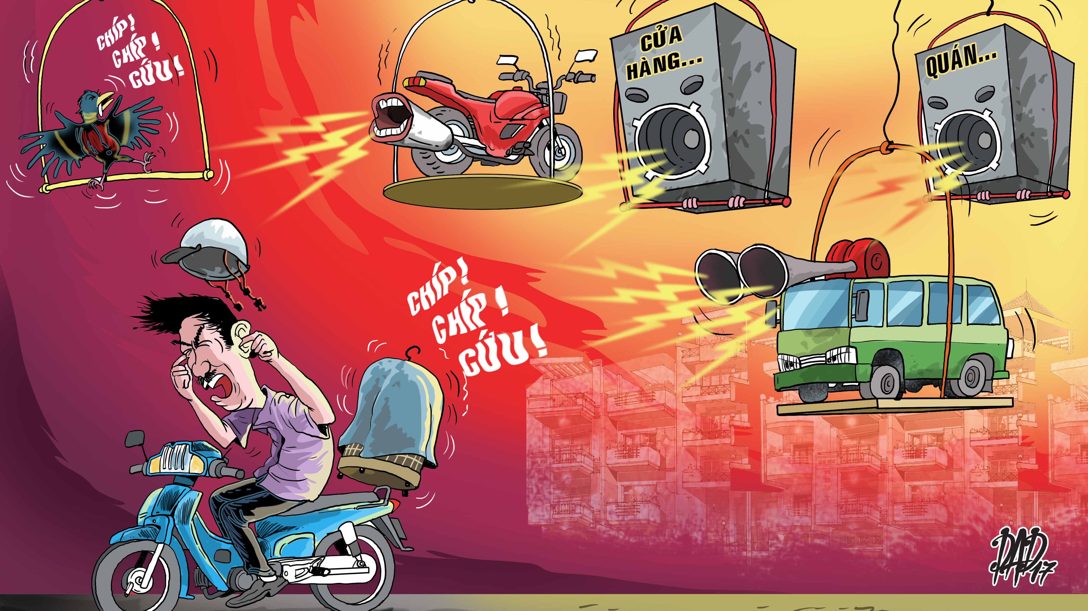
Ô nhiễm tiếng ồn gây tác động xấu đến sức khỏe và hoạt động bình thường của con người

Slide 25
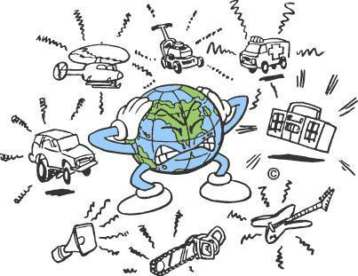

Ô nhiễm tiếng ồn còn tác động xấu đến thế giới động vật

Slide 26
Hoạt động nhóm
Ô NHIỄM TIẾNG ỒN
Phiếu học tập 4, 5, 6

Slide 27
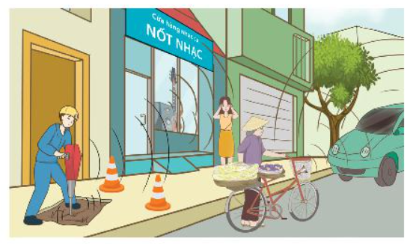
Phiếu học tập 4
Các loại tiếng ồn được minh hoạ trong Hình 14.4:
Tiếng ồn từ phương tiện giao thông: ô tô,...
Tiếng ồn từ các cửa hàng: cửa hàng kinh doanh nhạc cụ,...
Hình 14.4. Một số loại tiếng ồn trên đường phố
Tiếng ồn từ công trình xây dựng: máy khoan cắt bê tông,...
Nêu các loại tiếng ồn được minh hoạ trong Hình 14.4.

Slide 28
Phiếu học tập 5
Nêu một số tác hại của tiếng ồn đối với sức khoẻ và các hoạt động thường ngày của chúng ta.

Slide 29


Phiếu học tập 5
Tác hại của tiếng ồn:
Là nguyên nhân gây giảm thính lực của con người.
Tăng nguy cơ mắc bệnh mất ngủ, suy nhược thần kinh, khiến các bệnh về tim mạch, huyết áp,... thêm trầm trọng.
Làm giảm khả năng tập trung, giảm độ minh mẫn và khả năng làm việc, từ đó chất lượng cuộc sống bị giảm sút.

Slide 30
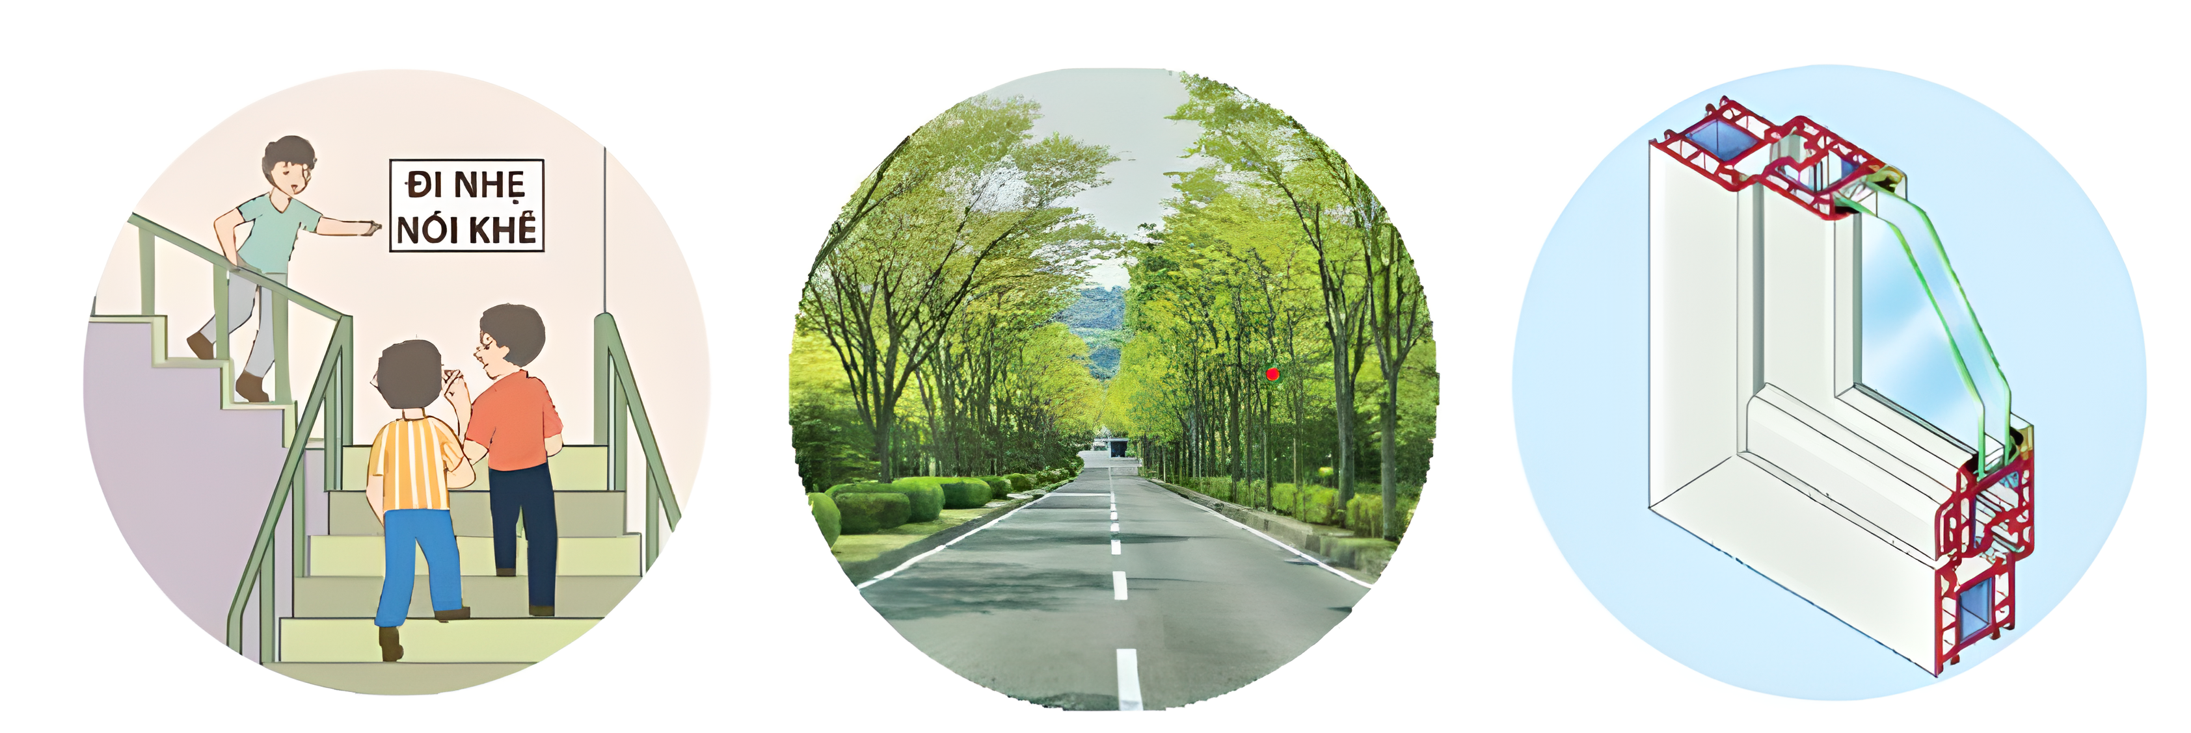
Phiếu học tập 6
Hình 14.5 gợi ý một số biện pháp chống ô nhiễm tiếng ồn.
a) Hãy phân loại các biện pháp này theo từng nhóm tương ứng.
b) Nêu thêm một số biện pháp chống ô nhiễm tiếng ồn thuộc mỗi nhóm.

Slide 31
Phiếu học tập 6
Ngăn chặn đường truyền âm bằng cách sử dụng vật liệu cách âm
Tác động vào nguồn âm
Làm phát tán âm trên đường truyền của nó
Đi nhẹ - nói khẽ.
Trồng nhiều cây xanh.
Xây tường, hàng rào
Sử dụng cửa kính hai lớp.
Làm trần thạch cao.
Sử dụng đồ nội thất bằng gỗ trong gia đình.
Thiết kế tường bằng các vật liệu cách âm: gạch cách âm, xốp,...
Tích cực sử dụng các phương tiện công cộng
Xây tường, hàng rào xung quanh nhà ở, văn phòng,...
Đặt biển báo cấm sử dụng còi gần trường học, bệnh viện, nhà dưỡng lão,...

Slide 32
PHẢN XẠ ÂM
II. Một số hiện tượng về sóng âm
Các biện pháp chống ô nhiễm tiếng ồn là:
b) Tìm hiểu về ô nhiễm tiếng ồn
- Ô nhiễm tiếng ồn xảy ra khi tiếng ồn to và kéo dài
Tác động vào nguồn âm
- Ô nhiễm tiếng ồn gây ảnh hưởng xấu đến sức khỏe và hoạt động của con người
Phân tán âm trên đường truyền
Ngăn chặn sự truyền âm

Slide 33
LUYỆN TẬP

Slide 34
CÂU 1: Ta có thể nghe thấy tiếng vang khi:
Âm phản xạ đến tai ta trước âm phát ra.
Âm trực tiếp đến sau âm phản xạ thời gian ngắn nhất 1/15 giây.
Âm phát ra và âm phản xạ đến tay ta cùng một lúc.
Âm phản xạ đến sau âm trực tiếp thời gian ngắn nhất 1/15 giây.

Slide 35
CÂU 2: Khi nào thì tai có thể nghe được âm to nhất?
Âm phát ra đến tai cùng lúc với âm phản xạ.
A
Âm phát ra đến tai trước âm phản xạ.
B
Âm phát ra đến tai, âm phản xạ đi nơi khác không đến tai.
C
Cả ba trường hợp trên
D

Slide 36
CÂU 3: Trong những vật sau đây: Miếng xốp, ghế nệm mút, mặt gương, tấm kim loại, áo len, cao su xốp, mặt đá hoa, tường gạch. Vật phản xạ âm tốt là:
A
B
C
D
Miếng xốp, ghế nệm mút, mặt gương.
Tấm kim loại, áo len, cao su.
Mặt gương, tấm kim loại, mặt đá hoa, tường gạch.
Miếng xốp, ghế nệm mút, cao su xốp.

Slide 37
CÂU4: Người ta thường dùng sự phản xạ của siêu âm để xác định độ sâu của biển. Giả sử tàu phát ra siêu âm và thu được âm phản xạ của nó từ đáy biển sau 1 giây. Tính gần đúng độ sâu của đáy biển, biết vận tốc truyền siêu âm trong nước là 1500 m/s.
A
B
C
D
1500 m
750 m
500 m
1000 m
Thời gian đi và về của âm là như nhau nên âm truyền từ tàu tới đáy biển trong 0,5 giây
Độ sâu của đáy biển là: 1500.0,5 = 750 (m) ⇒ Chọn đáp án B

Slide 38
CÂU 5: Ô nhiễm tiếng ồn xảy ra khi:
A
B
C
D
Tiếng ồn nhỏ và ngắn
Tiếng ồn nhỏ và dài
Tiếng ồn to và ngắn
Tiếng ồn to và kéo dài

Slide 39
CÂU 6: Trường hợp nào sau đây không gây ô nhiễm tiếng ồn?
Tiếng một vật rơi từ trên cao xuống
A
Tiếng phát ra từ máy cưa công nghiệp
B
C
Tiếng phát ra từ phòng Karaoke lúc nửa đêm
D
Tiếng trao đổi mua bán ở chợ

Slide 40
CÂU 7: Chọn phát biểu sai.
Cách để chống ô nhiễm tiếng ồn là:
Giảm độ to của tiếng ồn
Ngăn chặn đường truyền âm
Phân tán âm bằng cách cho âm phản xạ
Giảm tần số âm

Slide 41

CÂU 8 Nếu vỗ tay hoặc nói to trong một căn phòng lớn và trống trải thì chúng ta nghe được tiếng vang. Tuy nhiên, cũng chính căn phòng đó, khi đã trang bị nhiều đồ đạc, nếu vỗ tay hoặc nói to thì chúng ta không còn nghe được tiếng vang nữa.

Slide 42
Giải
Trước khi sắp xếp đồ đạc, tiếng vỗ tay hoặc tiếng nói sẽ bị các bức tường phản xạ lại và truyền đến tai chúng ta, cùng với âm thanh phát ra ban đầu tạo thành tiếng vang.
Khi căn phòng được trang bị nhiều đồ đạc, các đồ đạc này sẽ hấp thụ hoặc không phản xạ lại âm thanh. Vì thể, chúng ta chỉ có thể nghe thấy âm thanh mình phát ra mà không nghe thấy tiếng vang.

Slide 43
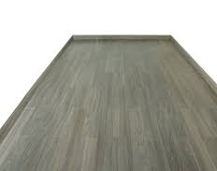
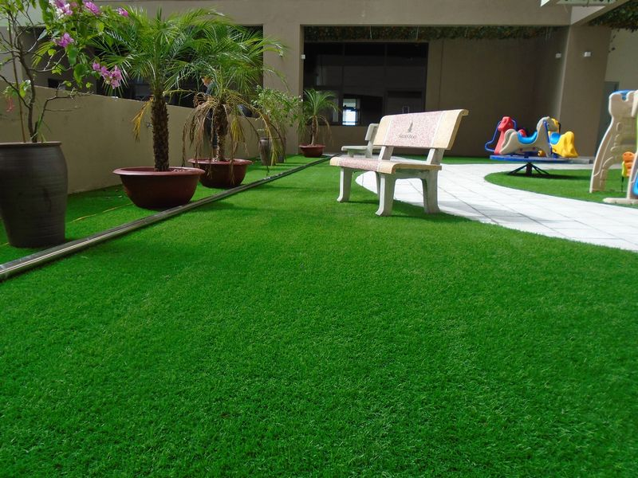

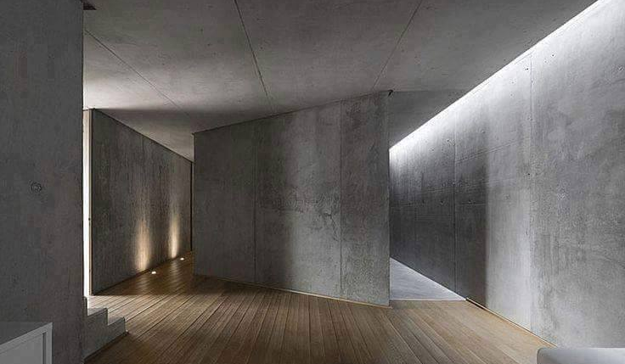


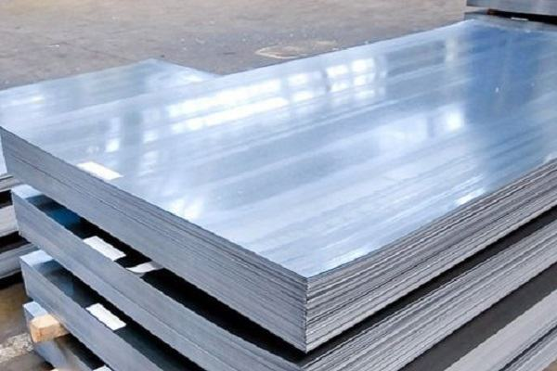
CÂU 9: Cho các vật sau: sàn gỗ, thảm cỏ, hàng cây, tường bê tông, rèm nhung, bảng mica, tấm thép. Vật nào phản xạ âm tốt, vật nào phản xạ âm kém?

Slide 44
Giải
Phân loại:
Vật liệu phản xạ âm tốt: sàn gỗ, tường bê tông, bảng mica, tấm thép.
Vật liệu phản xạ âm kém: thảm cỏ, hàng cây, rèm nhung.

Slide 45
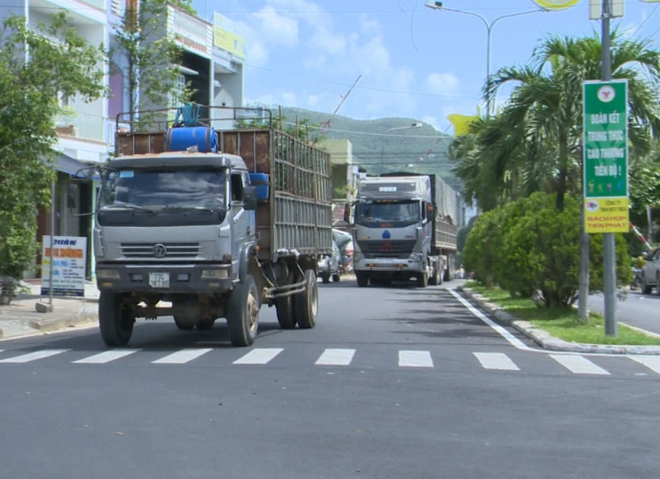
CÂU 10: Giả sử nhà em ở ven quốc lộ và trong một thị trấn đông đúc. Hãy đề xuất một số biện pháp phòng chống tiếng ồn có thể thực hiện được cho nhà em.

Slide 46
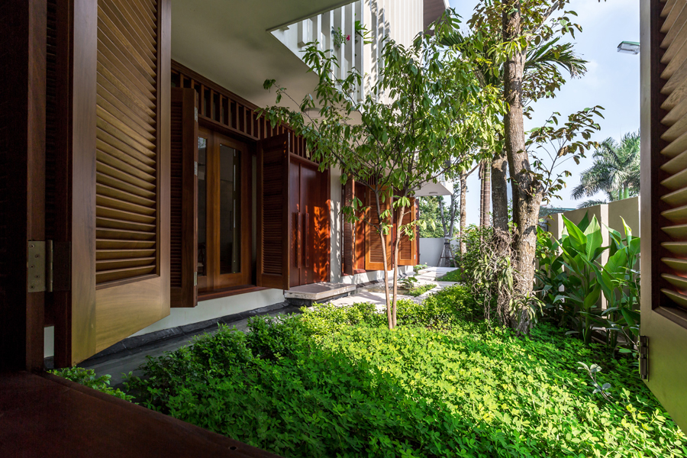
Giải
Gợi ý một số biện pháp
Xây dụng tường cao, hàng rào xung quanh nhà.
Trồng nhiều cây xanh trong và xung quanh nhà, trồng thảm cỏ trước sân nhà.
Sử dụng cửa kính hai lớp, đồ nội thất bằng gỗ,... để hạn chế tiếng ồn.
Làm biển "Vui lòng giữ trật tự" đặt trước cửa để nhắc nhở mọi người không làm ồn quanh khu vực nhà mình.

Slide 47
THANKS!

